Slide 1
Социологический взгляд на феномен доверия
Быстрянцев Сергей Борисович
Доктор социологических наук,
Профессор Санкт-Петербургского государственного экономического университета

Slide 2
Доверие – явление настолько объёмное и гибкое, что становилось важной частью социо-философских и социологических трактовок общества.
Доверие во многих концепциях общества играло роль необходимого общественного блага и облегчало социальные взаимодействия между самыми разными единицами общества.
Доверие играло роль своего рода смазки для социальных механизмов

Slide 3
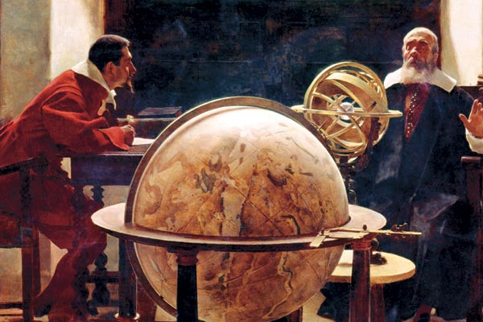
Выдвижение вопроса о научном изучении такого сложного и такого привычного явления общественной жизни как доверие - признак серьёзного изменения в мировоззрении современного общества.

Slide 4
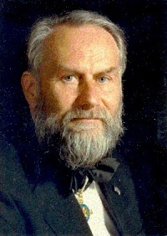
Синергетика – название для «теории самоорганизации»;
Ввёл Герман Хакен, немецкий учёный, профессор Штутгартского университета;
Работа: «Тайны природы. Синергетика: учение о взаимодействии».

Slide 5
Принципы синергетики объясняют и феномены социальной реальности…
1. В любом социуме можно выделить множество одинаковых или разнородных частей, которые находятся во взаимодействии друг с другом.
4. Социальные системы нестабильны.
5. Они переживают качественные изменения.
2. Социальные системы являются нелинейными, то есть факторы, оказывающие воздействие на социальный объект не равноценны, их нельзя складывать.
6. В системах обнаруживаются эмерджентные новые качества, то есть качества ранее отсутствовавшие.
3. Социальные системы подвержены внутренним и внешним колебаниям.
7. Социальные системы могут быть упорядоченными или хаотичными.

Slide 6
Методология системного анализа
Появилась в XX в.;
Развивали В. фон Берталанфи, Н.Винер, И.Р.Пригожин, Т.Парсонс;
Доверие - эмерджентное качество социальных систем, которые различаются исследователем.
Макро-уровень – российское общество, английское, французское, американское.
Мезо-уровень (средний) – уровень социальных институтов, таких как экономика и политика, образование, здравоохранение и т.д..
Микро-уровень – доверие между отдельными людьми, психологический и социально-психологический уровень.

Slide 7
Понятие эмерджентности является одним из важнейших понятий теории систем.
Система – это совокупность взаимосвязанных элементов, воспринимающих импульсы извне и действующих как единое целое.
Систему можно рассматривать и как единство и взаимное дополнение функций, то есть качественно, как структуру.
Объединение элементов системы происходит посредствам взаимной зависимости, общности и обусловленности.
Системные связи.

Slide 8
Доверие – эмерджентное качество

Slide 9
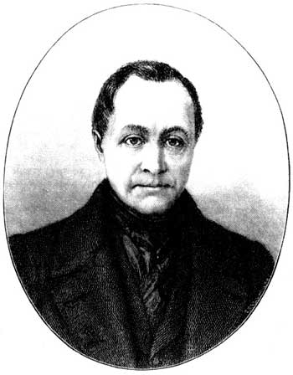
Социальная солидарность по О.Конту
О.Конт изучал общество как единство, подобное биологическому организму, подчёркивая его неделимый, целостный характер и взаимную зависимость его частей.
Основа солидарности – разделение труда;
Солидарность-консенсус в трактовке О.Конта очень близка к определению доверия как качества социальной жизни.
Солидарность в её пространственной трактовке – консенсус (согласие)
Солидарность в её временной трактовке – преемственность.

Slide 10
Для следующего поколения социологов была характерна попытка очень определённо, жестко разграничивать сферу объективных явлений в общественной жизни и философские, в частности, аксеологические понятия.
Маркс: «общество - общественно-экономическая формация, в рамках которой классы как гигантские заводы производили социальные мифы, иллюзии и идеологии, политического, правового, религиозного, морального и художественного толка. Доверие оказывалось вне интереса.
Дюркгейм:
сознание человека не обладает достаточной силой для того, чтобы чувствовать реальность социальной жизни.
«Предпонятия» - общие представления, которые используются в обыденной жизни.
отстаивал науку от спиритуалистской философии, индивидуалистической экономики, утилитаристской этики, биологического редукционизма и др.
занимал антипсихологическую позицию.
доверие как характеристика социальной жизни отсутствует.

Slide 11
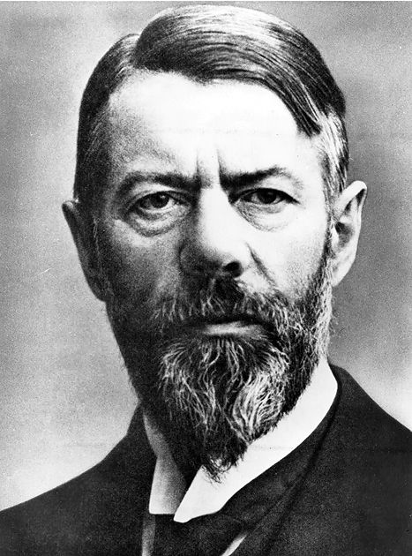
М. Вебер: важность ориентации на предполагаемый смысл действий другого человека.
Доверие - выраженное в действии, предпринятом в отношении партнёра, ожидание, что реакции партнёра окажутся выгодными, понятными и предсказуемыми.

Slide 12
Теория социальных институтов
Основа – общественная потребность.
Феномен институционального доверия.
Теория социальных организаций
Основа – в большей или меньшей степени субъективно формулируемая цель.
Социальные организации – это теория организаций и связанный с ней менеджмент.
Проблема лояльности персонала к деятельности организации.
Институциональное управление – это особый, специфический вид управления, где большую роль играет самоуправление

Slide 13
Интеракция – самая простая модель взаимодействия
Взаимодействие - взаимная зависимость субъектов, которую можно наблюдать как направленные друг на друга социальные действия.
«Действие» - «ответное действие».
Основные элементы
Субъекты
Предмет взаимодействия
Социальные нормы
Формальные правила

Slide 14
Межличностное доверие
Близкое к:
Аффективному действию
Традиционному действию
Конкретизированное доверие:
Наличие доверия зависит от схожести между людьми, их происхождения, реальных или воображаемых эмоциональных отношений.
Сильное и устойчивое, часто возникающее автоматически доверие.
«Обобщенное доверие» - «доверие, основанное на процессе».
Доверие такого типа необходимо для успешного сотрудничества.
Люди становятся уязвимы и зависимы от действий других людей.

Slide 15
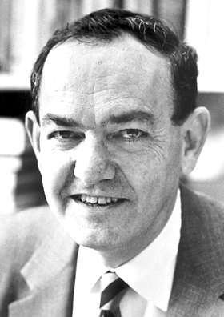
Необъективная и ограниченная информация является причиной, почему люди не могут быть полностью рациональными в своих действиях.
Они обладают «ограниченной рациональностью», что означает у Г.Саймона «ограниченную когнитивную способность получать, хранить и обрабатывать информацию».

Slide 16
Потенциальная надёжность лица, которому доверяют, зависит от:
от образа посредников, на которых полагаются при получении информации;
от надёжности институтов, которые поддерживают лицо, которому доверяют.

Slide 17
Модель доверия, основанная на процессе, актуализируется во взаимодействии с людьми, которых мы не знаем хорошо, и зависит либо от репутации потенциального доверяемого лица, либо от посредника доверия.

Slide 18
Модель институционального доверия
Доверие к институтам обезличено.
У институционального доверия есть потенциал, чтобы способствовать добровольному уважению по отношению к тем решениям, которые принимаются в рамках институтов.
Для существования общества как целого доверие к институтам важнее, чем межличностное доверие.

Slide 19
Модель институционального доверия
С. Хантингтон - «Третья волна. Демократизация в конце XX века»:
Основная проблема политической модернизации — это создание прочных и организованных институтов, способных эффективно решать наиболее важные для общества проблемы.
Отдельные сферы общественной жизни проходят периоды структурных измерений, но прочные институты сохранят его как единое целое, и в этом важнейшую роль играет институциональное доверие.

Slide 20
Доверие…?
Зависимая переменная
Независимая переменная
Акцентируют внимание на факторах, которые непосредственно влияют на доверие.
Заинтересованы в социальных преимуществах, которые даёт доверие.

Slide 21
Доверять – значит ожидать, что другая сторона проявит благожелательность, которая будет поддержана моральным усилием в виде лояльности, благородства и честности. (K. Jones)
«Доверие исторично, но оно не настолько связано с прошлым, насколько оно полно значения будущего».

Slide 22
Доверие – это процесс постоянного ожидания и предвидения надёжности действий со стороны другого человека, основанный на (1) репутации партнёра или иного актора, (2) на оценке текущих обстоятельств социального действия, (3) мнения о действиях партнёра и (4) вере в честность и моральный качества партнёров.
Решение доверять всегда принимается в настоящем.
Создать социологическую теорию сложного эмерджентного феномена доверия позволяет именно методология моделировании.

Slide 23
1. Что такое Эмерджентность?
1. Образование новых компонентов системы в результате внутрисистемных взаимодействий;
2. Появление в результате системных взаимодейтсвий компонентов нового качества системы, которое не встречается как свойство ни у одного из компонентов системы;
3. Образование новых компонентов и свойств системы в результате межсистемных взаимодействий;
4. Появление новых свойств и компонентов системы в результате множества хаотичных взаимодействий элементов как внутри системы, так и с внесистемными объектами.

Slide 24
2. Что из перечисленного относится к принципам синергетики?
В системах обнаруживаются эмерджентные новые качества;
Социальные системы стремятся к стабильности;
В изучении социальных систем можно принебречь влиянием внешних факторов;
В социальных системах никогда нельзя выделить множество однозначно одинаковых, взаимодействующих друг с другом элементов.

Slide 25
3. Что лежит в основе социальной солидарности в теории О. Конта?
Искусство;
Техническое развитие;
Инстинкты;
Разделение труда.

Slide 26
4. С какой целью Э. Дюркгейм создавал абстрактные, искусственные системы и вводил понятие предпонятий в рамках своей теории?
1. Он стремился выделить социологию как самостоятельную науку;
2. Он стремился связать свою теорию с психологическими и философскими течениями своего времени;
3. Целью Э. Дюркгейма было расширить и усовершенствовать экономические модели своего времени;
4. Его целью было обосновать этические и философские представления

Slide 27
5. Макс Вебер, изучая взаимодействия между людьми, обращал внимание на:
Смысл действий , который один человек пытается передать другому;
Неизменное стремление участников максимизировать получаемую индивидуальную выгоду;
Иерархические связи и различия социальных статусов участников;
Культурные и этические противоречия участников.

Slide 28
6. В чем заключается основное различие между теорией социальных институтов и теорией социальных организаций:
1. Теория социальных институтов направлена на выяснение общих закономерностей функционирования общества, теория социальных организация - акцентирует внимание на особенностях поведения во взаимодействиях между людьми в малых группах;
2. Теория социальных институтов – направлена на изучение исключительно социальных процессов, теория социальных организаций формируется на стыке социологии, политологии и экономики;
3. В основе теории социального института – общественная потребность, в основе теории социальной организации –субъективная цель группы людей;
4. Теория социальных институтов рассматривает функционирование устоявшихся, зачастую государственных обществ, теория социальных организаций рассматривает функционирование исторически новых социальных общностей.

Slide 29
7. Чем характеризуется «конкретизированное доверие»?
1. Данный тип доверия зависит от схожести личностных, культурных и прочих характеристик участников;
2. Данный тип доверия не формируется автоматически;
3. Данный тип доверия формируется в рамках определенной ситуации и не распространяется за ее пределы;
4. Такой тип доверия всегда формируется по отношению к конкретному индивиду.

Slide 30
В чем заключается особенность «обобщенного доверия»?
1. Такой вид доверия возникает при спонтанном взаимодействии участников, преследующих несвязанные цели;
2. Действия участников в подавляющем большинстве случаев можно оценить как однозначно рациональные;
3. Участникам такого типа доверительных отношений требуется заключение договора, утверждение нормы, закрепляющей основные правила и закономерности взаимодействий в каждом конкретном случае;
4. Участники такого типа доверительных отношений в значительной степени уязвимы и зависимы друг от друга.

Slide 31
В большей степени институциональное доверие опирается на:
1. Крепкие межличностные связи участников институциональных взаимоотношений;
2. Степень осведомлености участников о формальных нормах, регулирующих порядок и форму взаимодействия в рамках институтов;
3. Прочность связи норм, регулирующих взаимодействие участников института с культурными и традиционными представлениями участников;
4. Реализацию индивидуальных потребностей участников институциональных отношений.

Slide 32
10. В отношений доверия в общем справедливо утверждать, что:
1. Формируя систему ожиданий, участники в первую очередь ориентируются на моральную и этическую стороны возможных действий друг друга.
2. Участники в условиях неопределенности вынуждены формировать систему ожиданий, зачастую не являущуюся рациональной;
3. Участники отношений доверия, стремясь к максимальной рационализации своего выбора, склонны отказываться от рассмотрения предыдущего опыта и репутации, опасаясь дезинформации;
4. Доверие появляется вместе с способностью участников в достаточной мере устранить неопределенность сложившейся ситуации

Slide 33
ключи
1 | 2
2 | 1
3 | 4
4 | 1
5 | 1
6 | 3
7 | 1
8 | 4
9 | 2
10 | 2

